Slide 1
Vzdělávací oblast:
Matematika a její aplikace
Stupeň základního vzdělávání:
1.
Vzdělávací obor:
Matematika a její aplikace
Tematický okruh:
Číslo a početní operace
Téma:
Rozklad čísla 3
Autor:
MGR. Hana Slaná
Období vzniku:
Březen 2011
Určeno pro ročník:
1.
Anotace:
Prezentace slouží k vyvození rozkladu čísla 3, odvození dočítání. Žáci při práci používají papírová kolečka, karty s čísly a symboly.

Slide 2

VY_42_INOVACE_04_ROZKLAD ČÍSLA 3 – DOMEČEK U TŘÍ KOŤÁTEK
Rozklad čísla 3- Domeček u tří koťátek

Slide 3

DOMEČEK U TŘÍ KOŤÁTEK

Slide 4
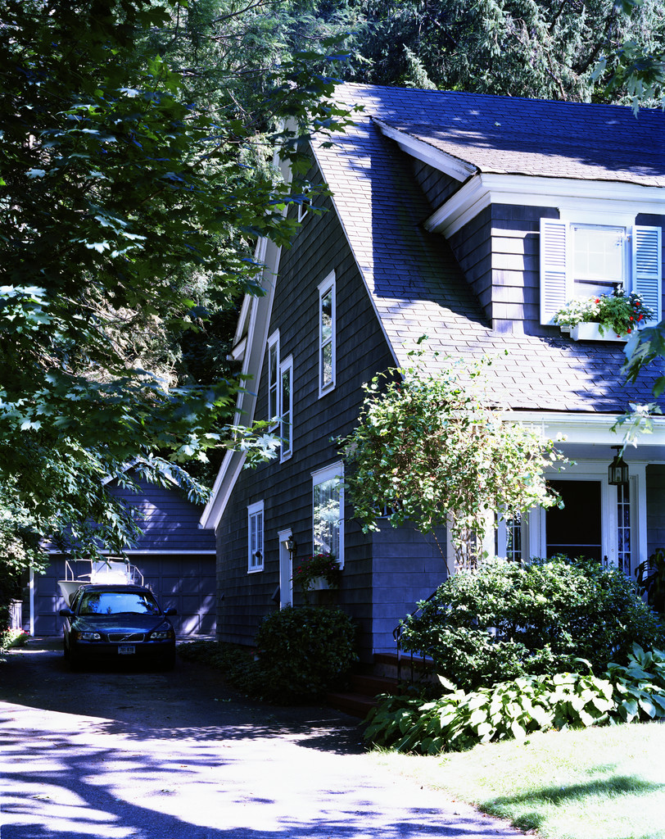

2
0
1
3

Slide 5
+
=
3
+
=
3
1
2
=
3
+

Slide 6
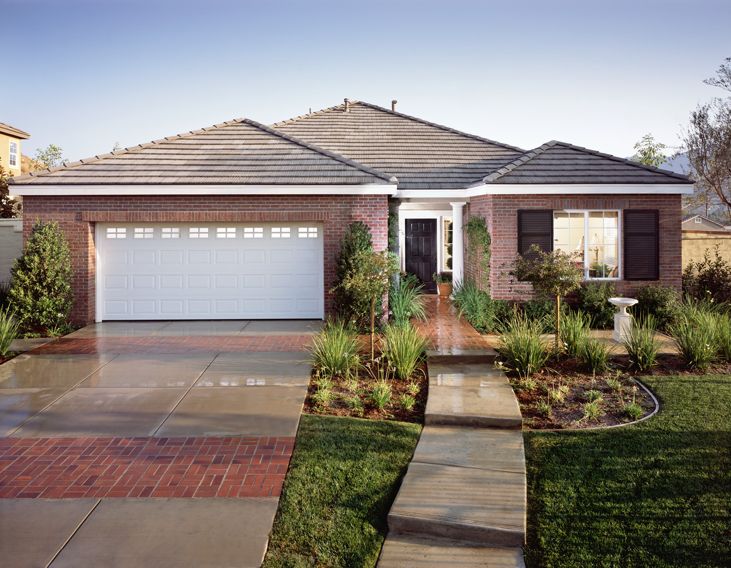
0
1
2
3

Slide 7
+
=
3
+
=
3
2
+
1
=
3

Slide 8
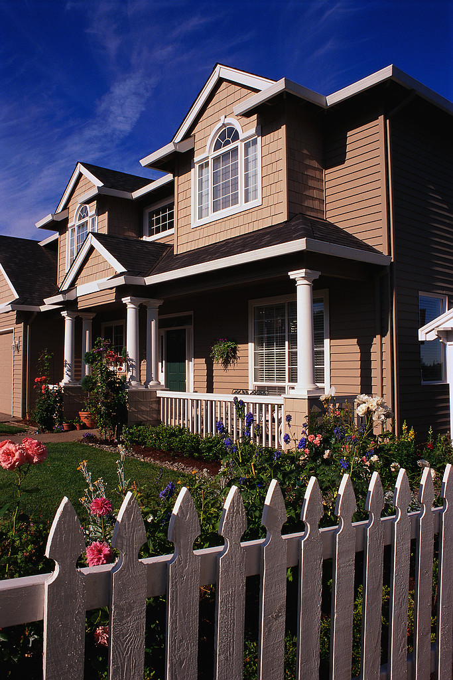

0
1
2
3

Slide 9
+
=
3
+
=
3
3
+
0
=
3

Slide 10
Použité zdroje:
http://www.youtube.com/watch?v=AGwnN5b2dY8
http://www.freesfx.co.uk/soundeffects/cats/
Microsoft - http://office.microsoft.com

